Slide 1
第3回【厚生年金制度の概要】目的、対象、給付の種類、年金の種類、費用負担
社会保障 II
10月6日
第5章第3節年金制度の概要
(4)年金財政
(5)企業年金と個人年金
(6)最近の改正と課題p.178-194
3限目 13:00 ～14：30
講義室 304
担当：原 俊彦
担当 原 俊彦（札幌市立大学）t.hara@scu.ac.jp

Slide 2
今日のお話
  第5章 第3節年金制度の概要
  4.年金財政
  5.企業年金と個人年金
  6.最近の改正と課題
ここでは、
１）年金財政の長期的な見通し（マクロ経済スライドによる調整期間を経て、厚生年金の所得代替率を61.6％から低下させ、２０４７年度以降一定（５０％程度）に安定化させる）
２）国民年金と厚生年金を補う企業年金と個人年金、とりわけ、確定給付企業年金と企業型確定拠出年金、国民年金基金と個人確定拠出型年金
３）2012から2024年度年金改正の動き
４）年金制度の課題について学ぶ。

Slide 3
第3節 年金制度の概要
4.年金財政
【1】年金の財政方式
❶社会保険方式と税方式
A【社会保険方式 (拠出ベース) 】支払った保険料に応じ給付
B【給付税方式（給付ベース）】ニーズ応じ給付。
現行の年金制度はA社会保険方式が基本（不足分を税方式で補う）であり負担額と給付額は必ずし比例しない。
長所：拠出要件を満たせば給付されるので権利性が強い、一般に所得制限がなく普遍性が強い、財源が確保し易い、自主的な責任を涵養する。
短所：就労が不安定で収入がなく保険料を支払えない者の権利保障には限界がある。
＊国際的には社会保険方式が主流だが、税方式の国（オーストラリア、ニュージーランド、カナダなど）もある。

Slide 4
第3節 年金制度の概要
4.年金財政
【1】年金の財政方式
❷賦課方式と積立方式
【賦課方式】現役世代が納付した保険料を受給者に支払う。
公的年金に特有。後の世代がいる限り実質価値を維持、少子高齢化⇒現役世代の負担が重くなる（人口変動リスク）
【積立方式】現役世代が納付した保険料を積み立て市場で運用し将来の支払いに当てる。市場環境が良い時は有利。インフレ⇒実質価値が低下（経済変動リスク）
日本を含む諸外国も積立方式⇒経済変動⇒賦課方式に変化
＊シンガポールなど積立方式の公的年金を持つ国もある。
＊私的年金（企業年金・個人年金）は積立方式。
＊日本は賦課方式を基本に積立方式を取り入れている（巨額な積立金の運用収入が財源の不可欠な要素）。

Slide 5
第3節 年金制度の概要
4.年金財政
【1】年金の財政方式
❸給付建てと拠出建て
【給付建て】ニーズに合わ給付額⇒必要な負担額を算出。
【拠出建て】可能な負担額を算出⇒その範囲で給付額を決定
＊経済変動⇒給付建ては負担が重く拠出建ては給付が減少。
＊公的年金制度は通常【給付建て】だが2000年にスウェーデンが「みなし拠出建て」の制度を開始（拠出額を個人勘定とし賃金上昇率・運用利回で積算、給付額を決める）。
＊日本は老後に必要な費用を算出し給付額を決め必要な保険料を設定【給付建て】だが、2004(H16)年の改正で保険料の上限に収まるように年金額の改定率を決めるマクロ経済スライド制を導入【拠出建て】の考え方も取り入れられた。

Slide 6
第3節 年金制度の概要
4.年金財政
【２】年金積立金
❶年金積立金の意義：公的年金の積立金263兆円（2025年度第1四半期末現在、2021年度末、約204.5兆円。まだ増加している）。高齢化⇒将来の給付額増大に備え保険料の一部を積立。積立金の運用収入は年金財政に貢献。しかし、すでに単年度収支の赤字補填のため取り崩しを開始、100年後に1年分を残し使い切る制度設計。
❷年金積立金の運用：以前は政府系金融機関を通じ「財政投融資の資金」、2009（H21）年から全額自主運用、運用は、年金積立金管理運用独立行政法人（GPIFジーピーアイエフ：Government Pension Investment Fund）。運用額260兆243億円(2025年度第1四半期末現在) 。世界最大の機関投資家。必要なりターンを最小限のリスクで確保。 基本ポートフォリオ（国内債権25% 外国債権25％、国内株式25％、外国株式25％）

Slide 7
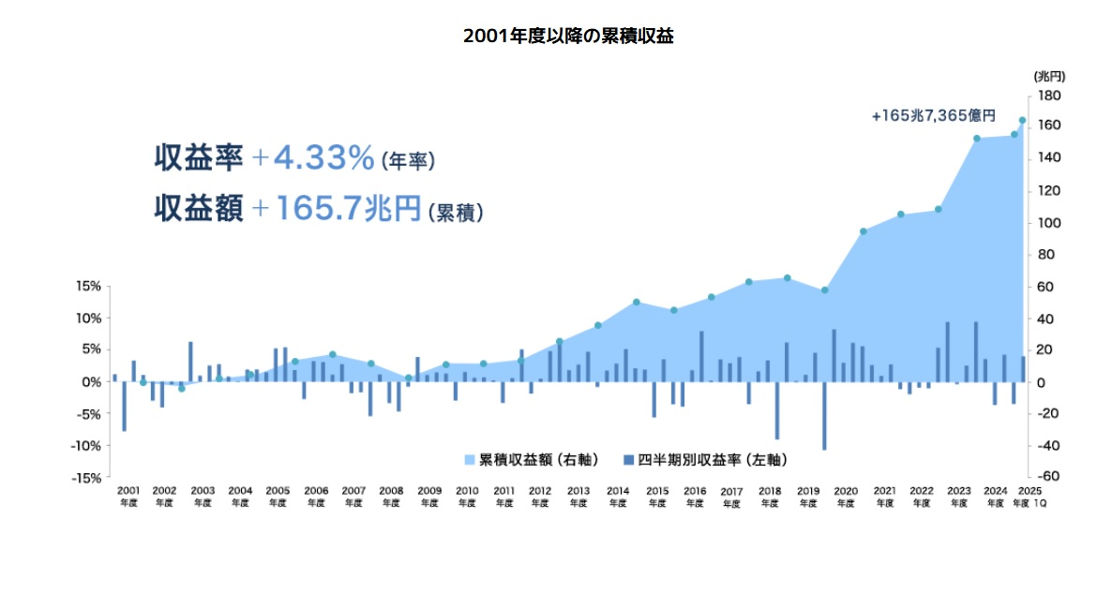
年金積立金の運用状況(2025年度第1四半期末現在)
年金積立金管理運用独立行政法人（GPIF）

Slide 8
第3節 年金制度の概要
4.年金財政
【３】年金の財政見通し
❶年金の財政検証:
[ 制度改正] 5年に一度の国勢調査に基づく人口推計を踏まえ、給付と負担に関する制度改正を実施
[ 財政検証] 2004（H16)年マクロ経済スライド制導入以降,5年に一度、将来の経済と人口について一定の仮定を踏まえて100年間にわたる給付と負担の見通しを作成。年金財政の健康診断。＊2004年、2009年、2014年、2019年、現在は2024年、過去の財政見通しが的中したかどうかを検証するものではない！
❷2024年財政検証の結果
①財政検証の方法と経済前提：社会経済状況について複数の前提を置き、6通りのケースについて所得代替率を示す。

Slide 9
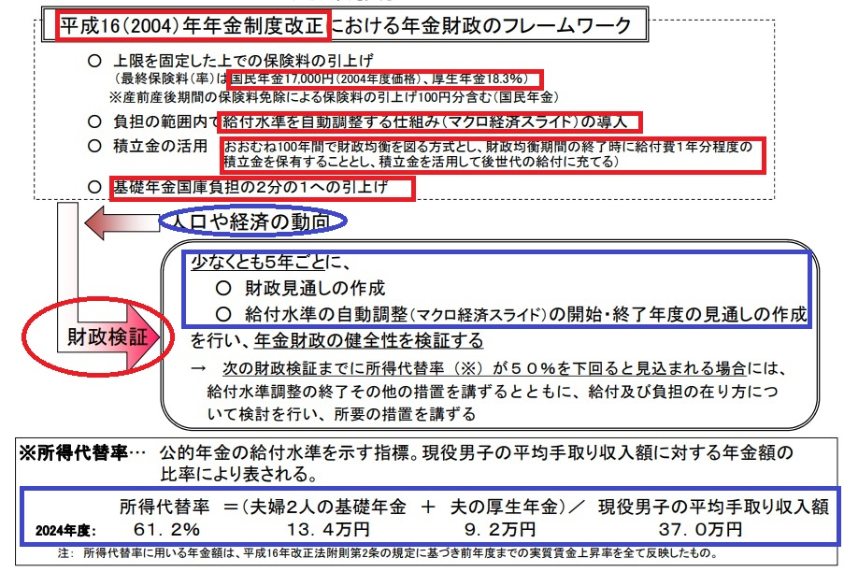
財政検証・所得代替率とは

Slide 10
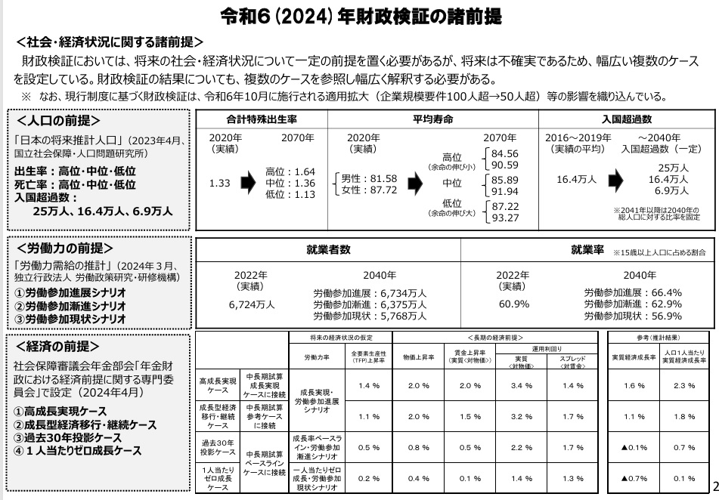
財政検証の前提

Slide 11
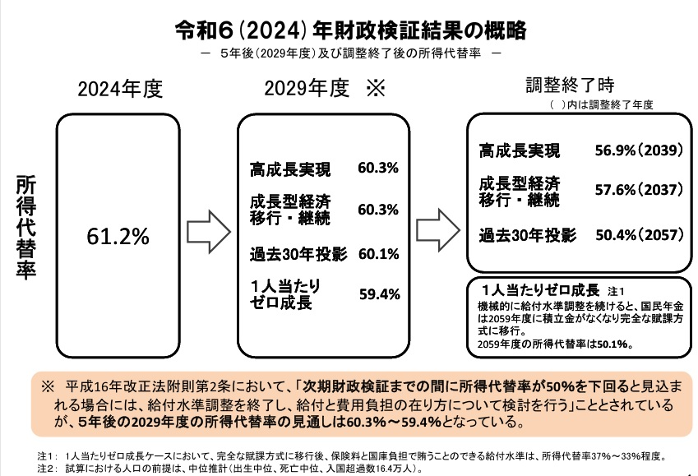
財政検証の結果 2024年度

Slide 12
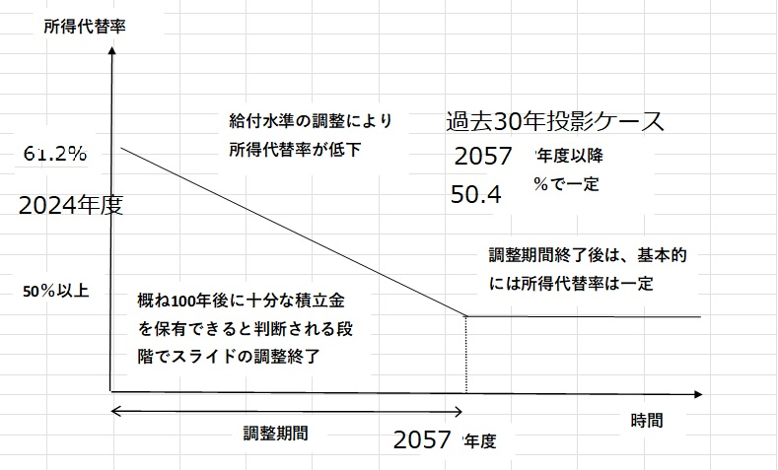
図5－21 マクロ経済スライドによる調整期間と所得代替率
★将来的に所得代替率が50％の水準を切らないように、年金積立金を取り崩しながら、人口・経済状況に合わせて給付水準を調整（マクロ経済スライド制）する。調整期間は、最終的に1年分を残し、50％で安定する見通しが経つまで。つまり、過去30年の経済状況が今後も続くとしても2057年までは、何とか最低基準を維持できる。

Slide 13
第3節 年金制度の概要
５.企業年金と個人年金
【１】公的年金と私的年金の役割分担
私的年金（企業年金・個人年金）：公的年金を補完し老後の所得保障に資する。
＊公的年金は全国民強制加入であり、個人のニーズに対応させることはできない。
＊公的年金は最低保障、希望に合わせ預貯金・私的年金などで積み増しが必要。
＊一般に年金以外に一人約1500万～3000万円程度必要。

Slide 14
第3節 年金制度の概要
５.企業年金と個人年金
【２】企業年金
❶企業年金と種類
企業年金は従業員の退職後に備える私的年金。長期勤続・人材確保のための退職金制度＝一時金の代わりに一部または全額を年金で支給する制度。設立・解散・受給権保護のための規制や税制上の優遇措置などの公的介入あり。
【確定給付企業年金】、【企業型確定拠出年金】【厚生年金基金】（かっては主流だったが現在は廃止され経過措置として残っている）【自社年金】（外部に資産を留保。年金各法の規制を受けない。税制上優遇措置なし）など（それらの組み合わせ）がある。

Slide 15
第3節 年金制度の概要
５.企業年金と個人年金
【２】企業年金
❷確定給付企業年金
①意義：将来の年金給付額が決められていて、事業主が定期的に掛け金を負担（状況に応じ掛け金を変更）。労使合意による年金規約による「規約型」と母体企業とは別の法人格を持つ基金を設立する「基金型」がある。
②設立と規制：確定給付企業年金法（2002年）、労使合意と大臣認可により設立。年金資産は信託銀行や生命保険会社と契約企業外で運営。給付期間は終身また５年以上の有期。支給開始要件は60歳以上65歳未満か50歳以上の退職時。20年以上の加入期間を要件とすることはできない。一時金での受給も可（多くの加入者が該当）。掛け金は事業主負担が原則。減額・解散の規制あり。労使合意の上、変更可能。
＊バブル崩壊以降、減額・解散が続いた（＊日本航空とか）

Slide 16
第3節 年金制度の概要
５.企業年金と個人年金
【２】企業年金
❸企業型確定拠出年金（企業型DC：Defined Contribution Plan）
①意義：掛け金固定、企業が従業員個人ごとに拠出し、従業員の指示に従い運用、結果に従い年金を給付。個人勘定なので企業間の異動が容易。企業は拠出後の経済状況の変化を受けない。経済状況の悪化・運用失敗で年金が目減りする可能性あり。従業員が自分で運用指示を出すのは難しい。＊米国401kが有名。金融投資好調時には人気を博した。
②設立と規制：確定拠出年金法（2001年）、労使合意と大臣認可により設立。信託銀行や生命保険会社と契約し母体企業外で管理運営。掛け金は事業主が資産管理機関に支払う。上限は月5万5000円（確定給付企業年金との併用の場合はその半分）、加入者の拠出も可能（マッチング拠出）。

Slide 17
アメリカの401Kのその後？
GoogleAI:
米国の401(k)制度では、株高を背景にミリオネア（残高100万ドル以上）の口座数が急増していますが、多くの口座では残高がミリオネアの水準には達していません。拠出率は安定しており、多くの人が退職貯蓄を減らさず、経済状況の懸念から他の家計に一部変更を加えていると見られています。また、2024年の税制改正により、長期パートタイム労働者への401(k)への参加義務化や、中小企業への税制優遇措置が導入されるなど、制度の拡張が見られます。﻿

Slide 18
第3節 年金制度の概要
５.企業年金と個人年金
【２】企業年金
❹企業年金の動向
1962年確定退職年金制度：退職年金に税制上の優遇を行う
1965年 厚生年金基金制度：厚生年金保険料負担と退職金負担の調整⇒中小企業従業員の退職金・企業年金の普及
1990年代：企業業績の悪化・金融危機で企業基金の悪化⇔退職後の所得保障としての企業年金の受給権保護への要求
2002年：企業年金改革：確定退職年金の廃止（10年以内）・厚生年金基金の代行返上容認⇒受け皿として確定給付企業年金企業型確定拠出年金の創設。
2012（H24）年 AIJ年金消失事件・2013（H25）年 厚生年金基金制度の廃止・2014（H26）年 確定退職年金制度の全廃＊確定拠出型から確定給付型への移行・企業年金の廃止が進む。

Slide 19
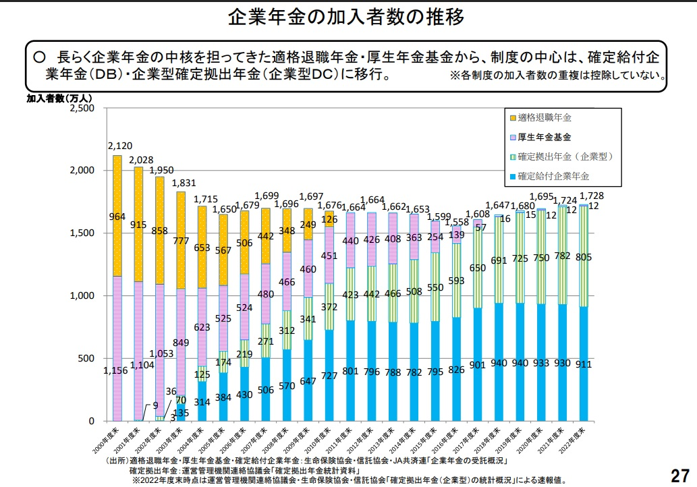
図5－22 企業年金の加入者の推移

Slide 20
第3節 年金制度の概要
５.企業年金と個人年金
【２】企業年金
❺受給権と積立金運用
①受給権保護
【確定給付企業年金】積立金の額が将来の給付を行って行くのに十分な額（責任準備金）、解散時これまでの掛け金に応じた給付を行って行くのに十分な額（最低積立基準額）を上回らなければならない。事業主は、毎年度財政検証し不足分を追加拠出。受託者責任として、事業主・理事には、忠実義務（職務や事業の委託を受けた者は、それらを忠実に遂行しなければならないとする義務）と善管注意義務（善良なる管理者の注意義務の略）がある。
★忠実義務（法令規則遵守）・注意義務（過失責任）。加入者に対する情報提供、投資教育が義務付けれられている。

Slide 21
第3節 年金制度の概要
５.企業年金と個人年金
【２】企業年金
➁積立金運用
企業年金は積立方式であり、積立金運用は極めて重要であり、信託銀行や生命保険会社を通じて行われるが、長期的な資産配分割合（ポートフォリオ）の作成、運用機関構成などの決定は企業年金側の責任となっている。

Slide 22
第3節 年金制度の概要
５.企業年金と個人年金
【3】個人年金：任意加入の私的年金
❶国民年金基金 https://www.zenkokukikin.or.jp
基礎年金給付しかない国民年金第1号被保険者に上乗せ給付を行うもの。国民年金法に基づく任意加入・積立方式。確定給付の仕組み。全国国民年金基金・職能型国民年金基金。
●自営業・フリーランスは「厚生年金」がないため生活費の不足分は自分で補う。老後に必要な生活費15.5万円＝国民年金のみでは6.8万円なので不足分8.7万円。35歳からの加入で月10万円（終身）もらえる。
●国民年金基金は、公的な個人年金なので、掛金全額を社会保険料控除として控除できる。

Slide 23
第3節 年金制度の概要
５.企業年金と個人年金
【3】個人年金：任意加入の私的年金
❷個人型確定拠出年金（iDeCo:individual-type Defined Contribution pension plan) ★イデコ
公的年金加入者が任意加入できる確定拠出型年金。 国民年金基金連合会が実施し、運営管理機構（民間金融機関）が提示するポートフォリオを選択。60歳まで拠出。非課税：加入者が拠出した掛金＝全額所得控除。
❸その他の個人年金：生命保険会社・損保会社などの商品。個人年金保険料控除など、税制上の優遇措置あり。①確定年金（一定期間加入者または遺族が受け取る）②有期年金（一定期間加入者が受け取る）➂終身年金（加入者が死亡するまで受け取る）④夫婦年金（夫婦のいずれかが生きている間受け取る）運営：①定額年金（予定利率で運用し受け取り金額は確定）②変額年金（運用実績により年金額が変化）。
。

Slide 24
第3節 年金制度の概要
６.最近の改正と課題
【１】最近の改正
❶2012（H24)改正：社会保障・税一体改革大綱を閣議決定。消費税率の５％から10％への引上げ、年金機能強化法と被用者年金一元化法、国民年金法等改正法、年金生活者支援給付金法が成立した。
①年金機能強化法：基礎年金国庫負担割合２分の１の恒久化、短時間労働者への厚生年金の適用拡大：週所定労働時間が20時間以上、賃金が月額88,000円（年収約106万円）以上、勤務期間が１年以上、学生は適用除外、従業員501人以上の企業のすべての要件に該当する場合に拡大。年金受給資格期間の25年から10年への短縮、産休期間中の社会保険料の免除：産前6週間・産後8週間の休業期間中の厚生年金の保険料を育休期間と同様に免除。父子家庭への遺族基礎年金の支給。

Slide 25
第3節 年金制度の概要
６.最近の改正と課題
【１】最近の改正
②被用者年金一元化法
公的年金制度の一元化のため、国家公務員共済・地方公務員共済・私学教員共済を厚生年金に一元化に統合した。（2015年施行）
③特例水準の解消：1999（H11)から2001（H13)の物価下落（デフレ）時に物価スライドを凍結した給付水準の特例（＋2.5％）を3年間掛けて解消する。
④年金生活者支援給付金法
低所得の基礎年金受給者に月額5,000円を基準に補足的な給付を行うこととした（年金生活者支援給付金）（2019年施行）

Slide 26
第3節 年金制度の概要
６.最近の改正と課題
【１】最近の改正
❷2016（H28)改正：公的年金制度の持続可能性の向上を図るための改正（持続可能性向上法）
①短時間労働者への厚生年金の適用拡大の促進；500人以下の企業でも労使合意に基づき厚生年金への加入を可能にした
②国民年金第1号被保険者の産前・産後期間の保険料免除：出産予定日の前月から出産後2ヶ月まで免除）
➂年金額改定ルールの見直し：マクロ経済スライドについて、年金の給付の名目額が前年度を下回らない措置を維持しつつ、賃金・物価上昇の範囲内で前年度までの未調整分を含めて調整する措置（いわゆるキャリーオーバーの仕組み）を導入、賃金変動が物価変動を下回る場合に、賃金変動に合わせて年金額を改定する措置の徹底が図られた。

Slide 27
第3節 年金制度の概要
６.最近の改正と課題
【１】最近の改正
❸2020（R2)改正：年金制度の機能強化のための改正
①短時間労働者への厚生年金の適用拡大の促進：事業所規模を従業員規模500人超⇒100人超（2022年）⇒50人超（2024年）②在職老齢年金の見直し：60歳代前半を対象に在職老齢年金（低在老）の支給停止にならない範囲を拡大する（賃金と年金の合計額の基準を28万円⇒47万円に引上。
➂受給開始時期の選択肢の拡大：60歳から70歳の間を、60歳から75歳の間に拡大。繰り上げ減額率を引下。
④確定拠出年金の加入要件：加入可能年齢を企業型確定拠出年金は60歳未満⇒70歳未満、個人型確定拠出年金は60歳未満⇒65歳未満
⑤その他：未婚のひとり親・寡夫に国民年金の申請全額免除基準に追加。短期滞在の外国人に対する脱退一時金の支給上限年数を3年から5年に

Slide 28
第3節 年金制度の概要
６.最近の改正と課題
【１】最近の改正
❹2025年度改正：「社会経済の変化を踏まえた年金制度の機能強化のための国民年金法等の一部を改正する等の法律案」ポイント

Slide 29
2025（R7)年６月の年金制度改正法
★ここから先は：復習時にリンクを確認すること
(1)厚生年金の適用拡大：「年収106万円の壁」（月額8.8万円以上）の要件を撤廃。＊実施は3年以内
(2)在職老齢年金の減額対象者の縮小：厚生年金が支給停止となる基準額を月50万円→62万円にUp
(3)標準報酬月額の上限：65万円→75万円にUP
(4)遺族厚生年金の男女差解消：男女共通
(5)厚生年金の給付調整(マクロ経済スライド)の緩和した上での継続：終了時期を遅らせる

Slide 30
2025（R7)年６月の年金制度改正法
Youtube厚生労働省公式チャンネル
社会保険の適用拡大（R７年年金制度改正法）
社会保険の適用拡大（支援策）
在職老齢年金制度の見直し
標準報酬月額の上限の段階的引上げ
積立金も活用した賦課方式
基礎年金の底上げ

Slide 31
第3節 年金制度の概要
６.最近の改正と課題
【２】年金制度の課題
❶世代間格差：2004（H16 )年の改正：負担は収入の2割、給付は所得代替率で5割、自動的に調整するマクロ経済スライドを導入。年金財政の安定化は実現。「年金は払い損になり、将来はもらえないのではないか」という不安。【反論】上の世代ほど負担に対する給付倍率が高い（給付負担倍率）過去の低い所得水準＋親世代の私的扶養。現在の現役世代＝高い所得水準＋親世代の私的扶養なし。＊この効果には限界がある。
❷少子化対策と高齢者雇用の推進：少子化対策（年金を支える世代を増やす）、高齢者雇用の推進（高齢者は受給者から支える側に回る）＊この効果には限界がある。
❸世代内分配：非正規労働者・不安定雇用・失業者の増加。国民年金のみ。保険料の支払いができない。共稼ぎの増加⇒専業主婦・第３号被保険者制度への批判。

Slide 32
第3節 年金制度の概要
６.最近の改正と課題
【２】年金制度の課題
❹年金の財政方式と財政見通し
税方式化論・積立方式化論・民営化論、デフレ下のマクロ経済スライドの一時凍結など＝基礎的生活の確保がむずかしくなっている、基礎年金水準の見直しや公的扶助との関係の整理が必要
➎公的年金の分担
現行制度は、公的年金と私的年金の組み合わせが基本。資産の取り崩しなども合わせ保障する仕組み。中小企業労働者などへ中所得者の個人年金支援の強化など。

Slide 33
お休みなどが入りかなり先
次回は
4. 10月20日【医療保険制度の沿革と概要】日本の医療保険制度の歴史的変遷、全体像
第5章社会保障制度の体系第１節医療保険制度の概要(1)公的医療保険の体系(3)公的医療保険の累計 p.114-123

